Slide 1
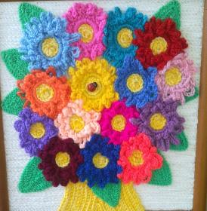
Задание по декоративно-прикладному творчеству
«Сочетание цветов в вязании» для учащихся 1-2 года обучения по дополнительной общеразвивающей программе
«Славянский узор»
Возраст 8-14 лет
Педагог дополнительного образования
Федорова Татьяна Гавриловна
Муниципальное бюджетное учреждение дополнительного образования
«Центр внешкольной работы»
г. Петропавловск-Камчатский
2026 г.

Slide 2
Дорогие мои рукодельницы!
Мы продолжаем знакомство с возможностями сочетания цветов в вязании из раздела «Цветоведение. Композиционные средства выражения».
Чтобы связать красивое изделие из выбранной вами пряжи, познакомимся с цветами, их сочетанием друг с другом.

Slide 3
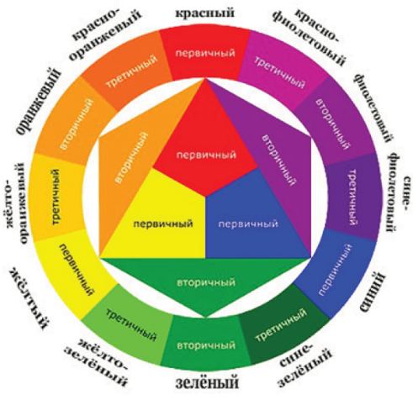
Этот цветовой круг показывает основные и составные цвета

Slide 4
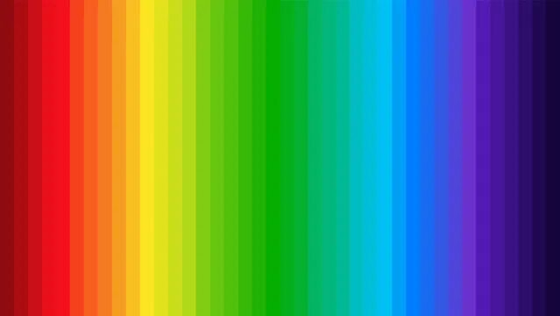
Спектр – последовательное расположение цветов в радуге

Slide 5
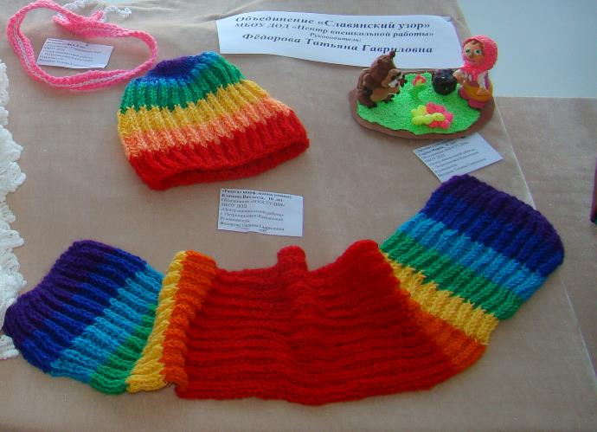
Шарф и шапка, связанные по радуге

Slide 6
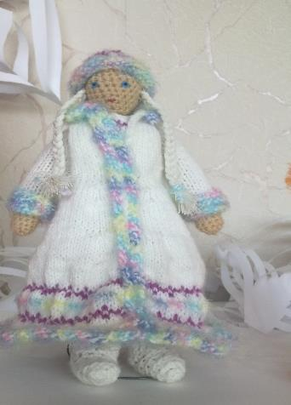
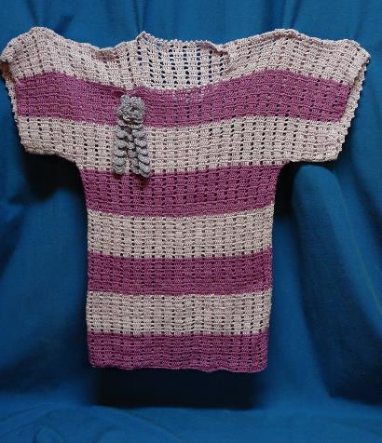
Использование сближенных цветов (расположенных рядом в цветовом круге) делают изделия нежными

Slide 7
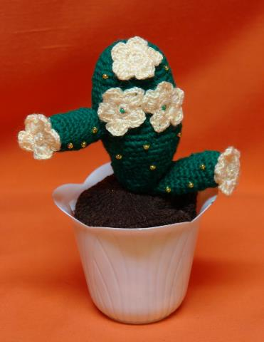
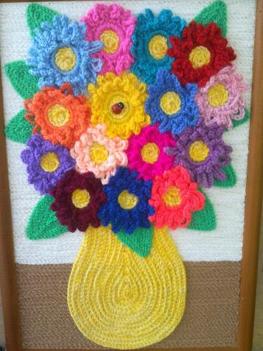
Контрастные цвета (противоположные в цветовом круге) делают изделия более выразительными

Slide 8
Рекомендации
Чтобы получить красивые вязаные изделия, надо знать возможности сочетаемости цветов.
Гармоничное сочетание часто заключается в уравновешенности светлых и тёмных тонов. Светлые тона выигрывают рядом с тёмными.
Если надо заставить «заиграть» тот или иной цвет, его берут в окружении менее ярких.

Slide 9
Задание
Нарисуйте эскизы шапки и шарфа, используя сближенные или контрастные цвета.
Подберите нужную пряжу по цветам для ваших будущих изделий.
На наших занятиях мы свяжем изделия по вашим эскизам!

